Slide 1



Experiencias del grupo Transener – Argentina (Transmisión) en Salud y Seguridad en el Trabajo ante el COVID-19.
Impacto y medidas en la Operación del Servicio Eléctrico.
Gerencia de Gestión Integrada de Riesgos
Salud Ocupacional
Mayo 2020

Slide 2

Como actuamos frente al COVID 19:
Entorno según compañía.
Nuestras prioridades.
Análisis desde un gestión integral de riesgos.
Que hicimos.
Como nos preparamos para lo que viene.
Lecciones aprendidas.
ACTUACIONES FRENTE AL COVID - 19

Slide 3
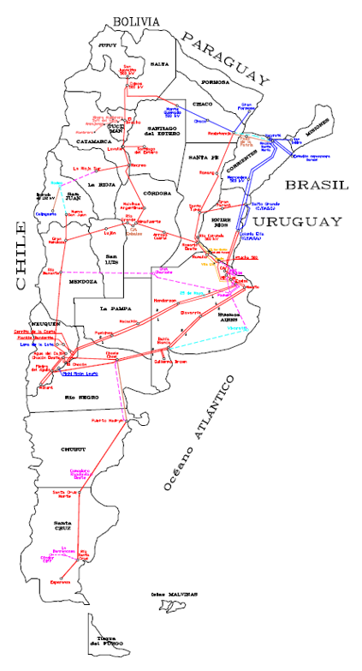
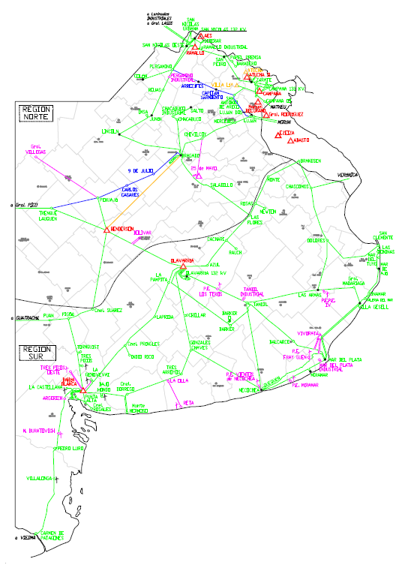



ACTUACIONES FRENTE AL COVID - 19

Slide 4



SEGURIDAD DE LAS PERSONAS
SEGURIDAD DE LOS EQUIPOS
1°
NUESTRAS PRIORIDADES
CALIDAD DEL SERVICIO
2°
3°
ACTUACIONES FRENTE AL COVID - 19

Slide 5
Medio Ambiente (5.X.X)
Riesgo a las personas (4.X.X)
Gestión del Cambio (6.X.X)
Gestión (Dirección General) (3.X.X)
Financiero (7.X.X)
Gestión de Riesgos
Cumplimiento de la Normativa (2.X.X)
Productos / Servicio (8.X.X)
Gestión de Activos (1.X.X)
Tecnología (9.X.X)
ACTUACIONES FRENTE AL COVID - 19

Slide 6
Riesgo a las personas “Enfermedad epidémica o pandémica” incluida en la Matriz de Riesgos
ACTUACIONES FRENTE AL COVID - 19

Slide 7
Matriz de Riesgo de SHT
“Riesgo biológico”
ACTUACIONES FRENTE AL COVID - 19

Slide 8
Emisión de los decretos: 260/2020 “Emergencia Sanitaria”, 297/2020 Decisión Administrativa, 450/2020, 490/2020, 355/2020, 408/2020 “Aislamiento social preventivo y obligatorio”. Decretos Provinciales.
Disposición SRT 6/2020 “Recomendaciones especiales para trabajos en el sector de la energía eléctrica”.
Declaración de Pandemia por autoridades Nacionales.
Se oficializa institucionalmente el Comité de Crisis de TR y TB.
Comienzo del Plan de Acción por parte de TRANSENER y TRANSBA.
Se forma el Comité de Crisis de TR y TB y se realiza la primer reunion.
03/04/2020
Marzo / Abril 2020
24/03/2020
13/03/2020
ACTUACIONES FRENTE AL COVID - 19

Slide 9
Integrantes del Comité de Crisis
DIRECCIÓN GENERAL
DIRECCIÓN
RRHH
SALUD OCUPACUONAL
COMITE DE CRISIS
DIRECCIÓN TÉCNICA
GCIA. GESTIÓN INTEGRADA DE RIESGOS
OTRAS DIRECCIONES
ACTUACIONES FRENTE AL COVID - 19

Slide 10








Acciones tomadas para minimizar el movimiento de personas:
Determinación por parte del área de Salud Ocupacional, del personal encuadrado dentro de los grupos de riesgo: adultos mayores de 60 años y/o con determinadas afecciones.
Determinación del personal con capacidad o posibilidad de home office.
ACTUACIONES FRENTE AL COVID - 19

Slide 11
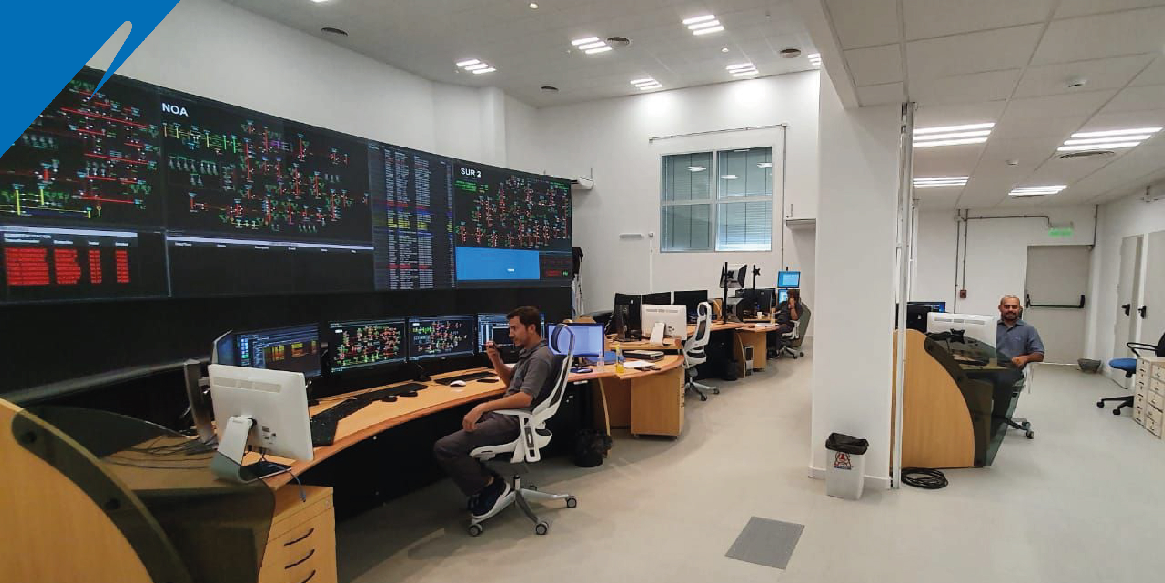
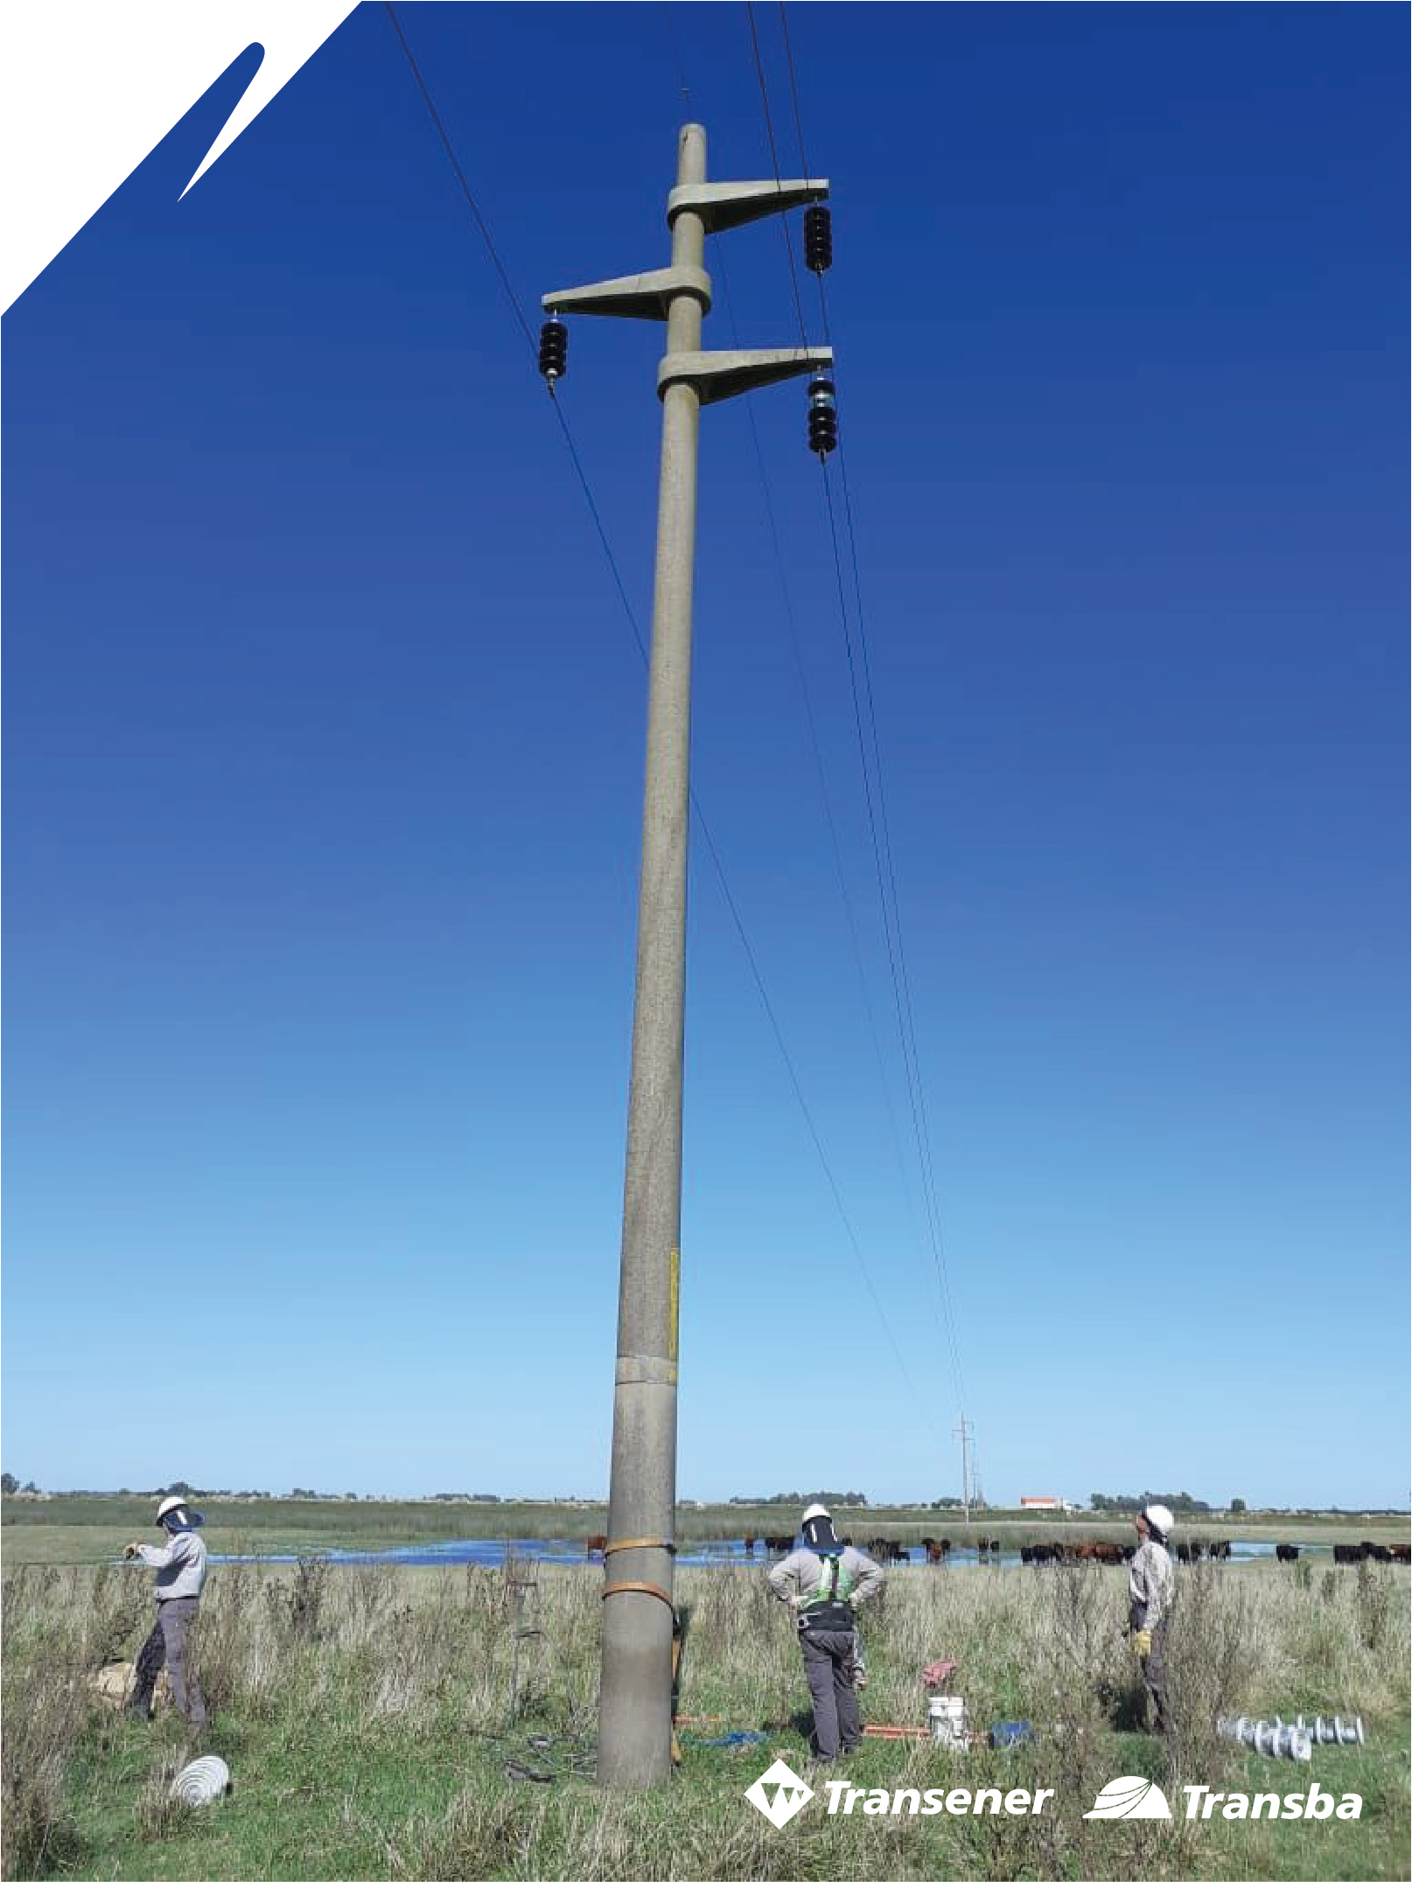
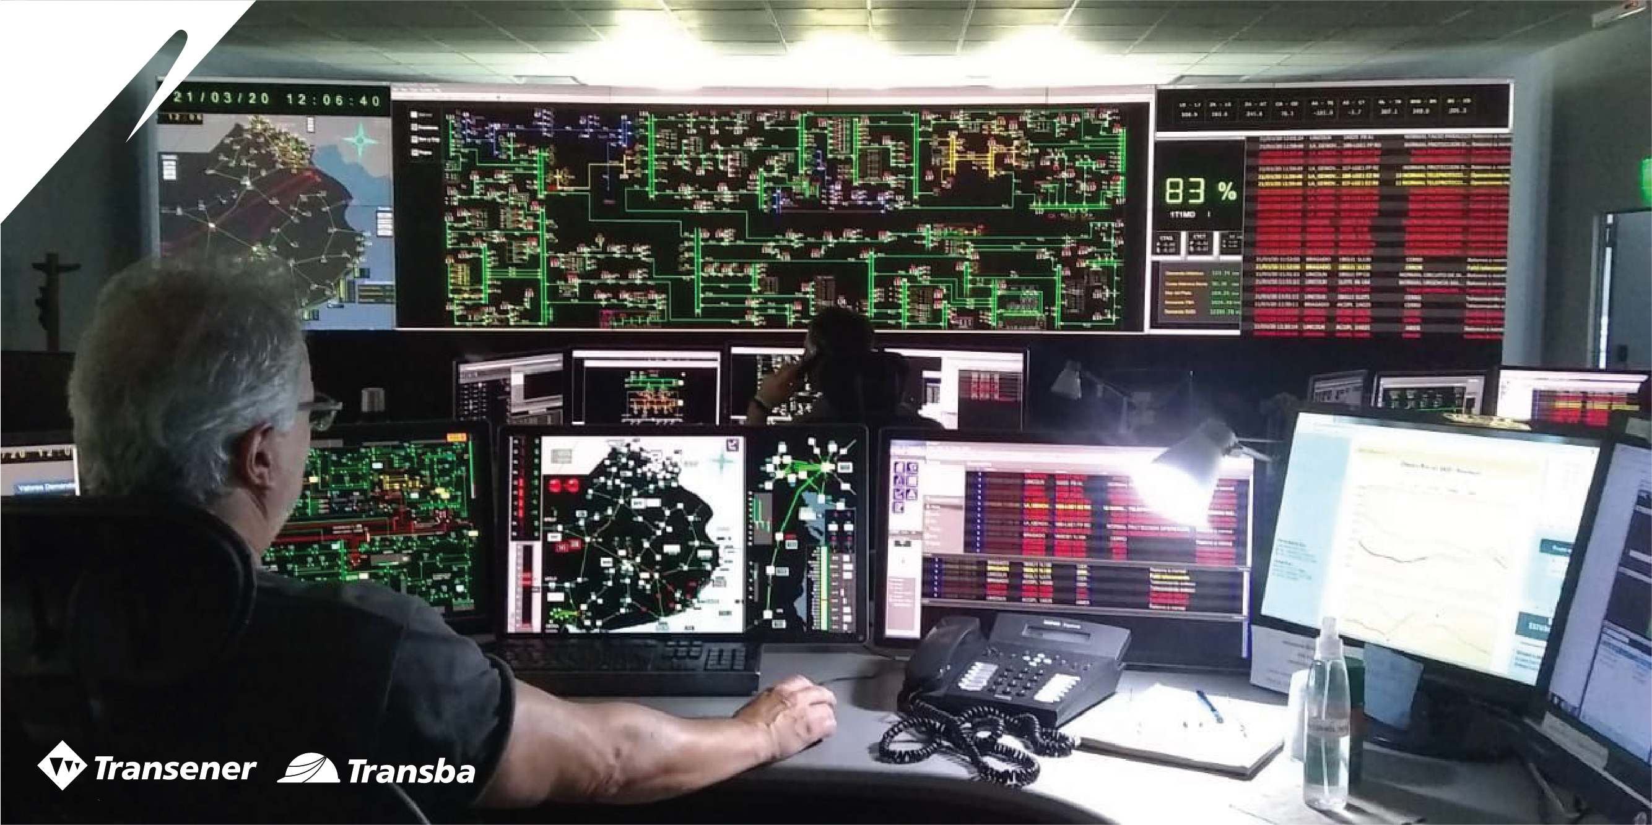
Acciones tomadas para reducir los grupos de trabajo minimizando los riesgos por contagio pudiendo garantizar la prestación del servicio.
Determinación del personal clave para el funcionamiento de la Compañía.
Adecuación de las distancias de trabajo (2 mts.) para evitar situaciones en las que se pudiera entrar en contacto cercano con otras personas.
ACTUACIONES FRENTE AL COVID - 19

Slide 12
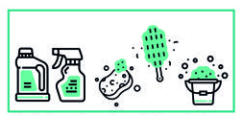
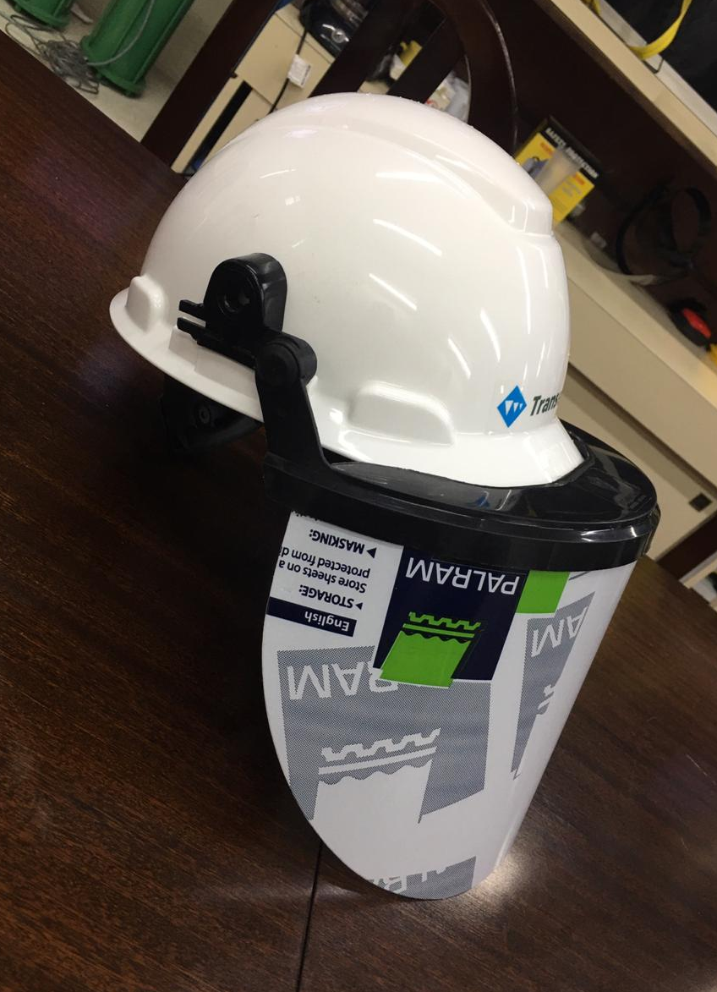


Acciones tomadas para el cuidado personal y la desinfección:
Se realizó la compra de kits de higiene personal (contiene: termómetro, toallitas desinfectante a base de lavandina, toallitas desinfectantes de mano, pack de pañuelos descartables y alcohol en gel 300 ml)
Se reforzaron los servicios de higiene, limpieza y desinfección de las instalaciones.
Se compraron protectores faciales para adosar a los cascos de seguridad y reforzar las medidas de prevención junto a los barbijos entregados.
ACTUACIONES FRENTE AL COVID - 19

Slide 13


Acciones tomadas para minimizar los contactos:
Suspensión de todas las reuniones del personal para cualquier fin y/o el dictado de capacitaciones (salvo excepción justificada y consensuada). Se prioriza el uso de videoconferencias.
Se suspendieron, dentro de lo posible, todo tipo de traslado o movimiento de personal, proporcionándose medios de traslado seguros a aquellos que debieran movilizarse.
ACTUACIONES FRENTE AL COVID - 19

Slide 14
Otras acciones tomadas:
Canal on-line de dudas frecuentes que son analizadas y respondidas por el Comité de Crisis.
Asistencia psicológica a fin de tratar las reacciones normales que se pueden presentar por esta situación de aislamiento.
Compra permanente de elementos de protección personal (barbijos, protectores faciales, alcohol en gel, etc.).
Minimización de los trabajos a sólo correctivos y/o de operación.
ACTUACIONES FRENTE AL COVID - 19

Slide 15
Manteniendo la prioridad en la salud y seguridad de las personas, pero con la firme convicción de mantener un servicio esencial como el nuestro:
45%
50%
55%
82%
Personal realizando teletrabajo (651 personas).
Se redujeron las guardias en los Centros de Control al 50%. Este esquema es posible en el marco de la fuerte reducción de las tareas de mantenimiento programado.
Se redujo la cantidad de técnicos de EETT presentes en las ET simultáneamente.
Se redujo la cantidad de personal de mantenimiento trabajando presencialmente.
ACTUACIONES FRENTE AL COVID - 19

Slide 16
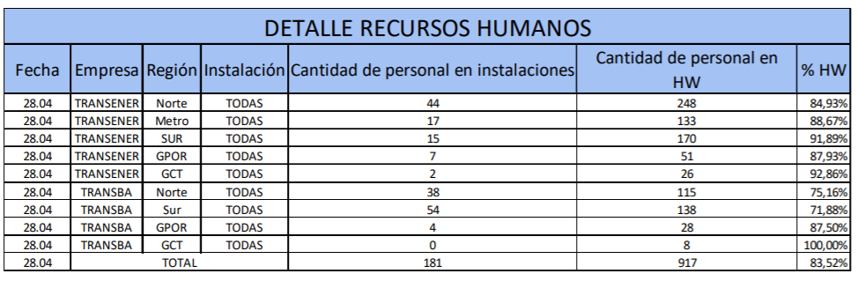
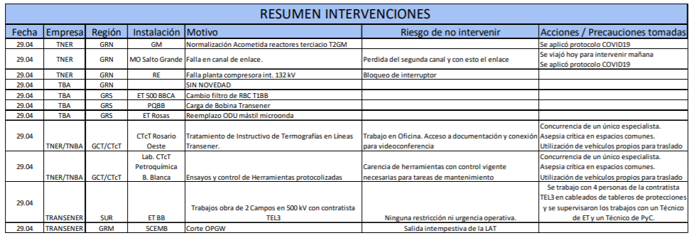
ACTUACIONES FRENTE AL COVID - 19

Slide 17
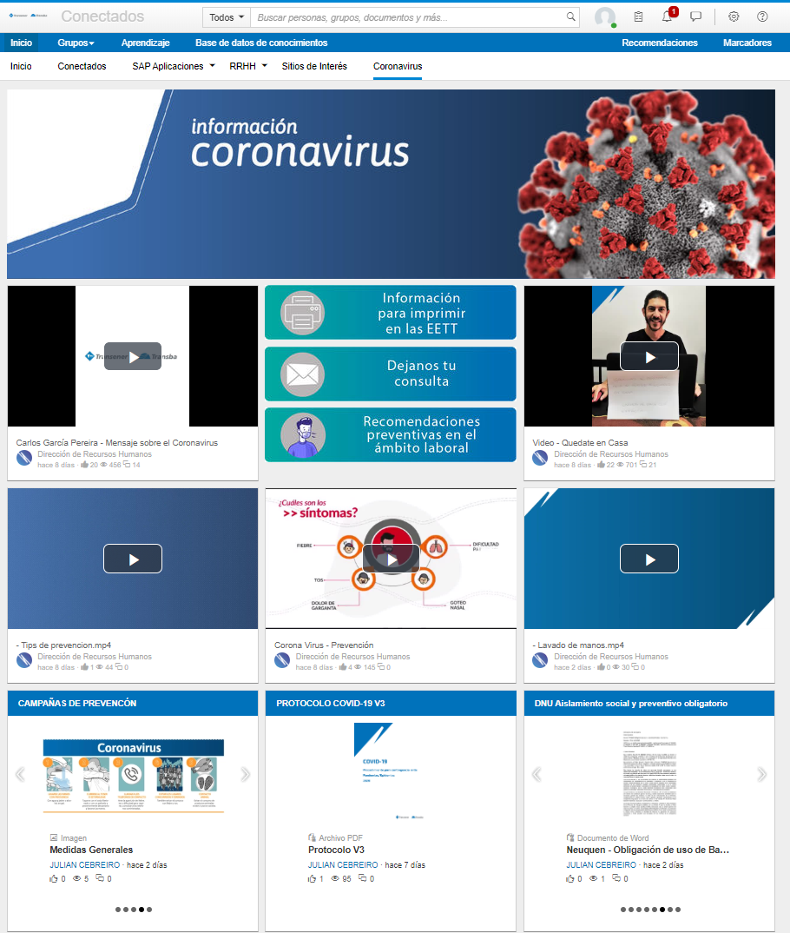
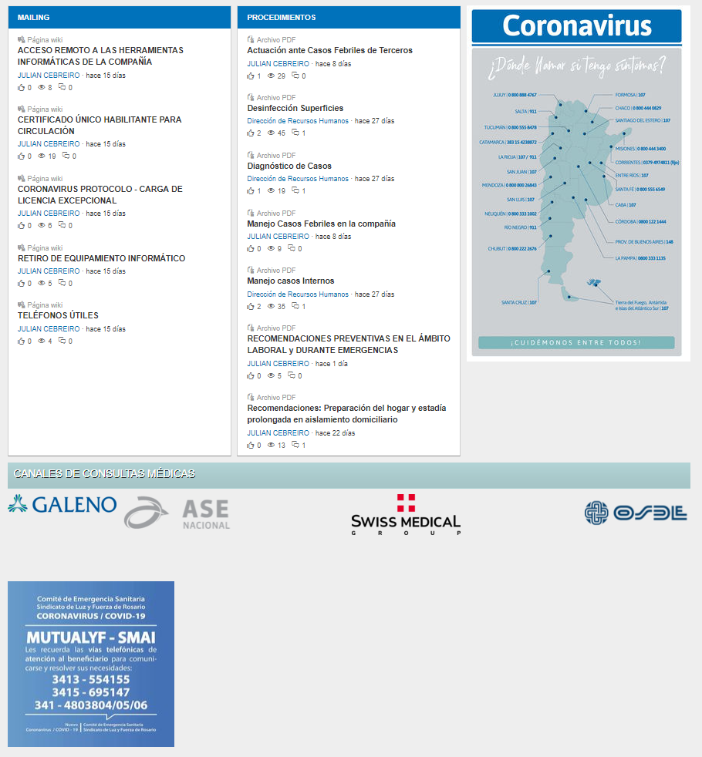
Campañas de divulgación (Intranet)
ACTUACIONES FRENTE AL COVID - 19

Slide 18
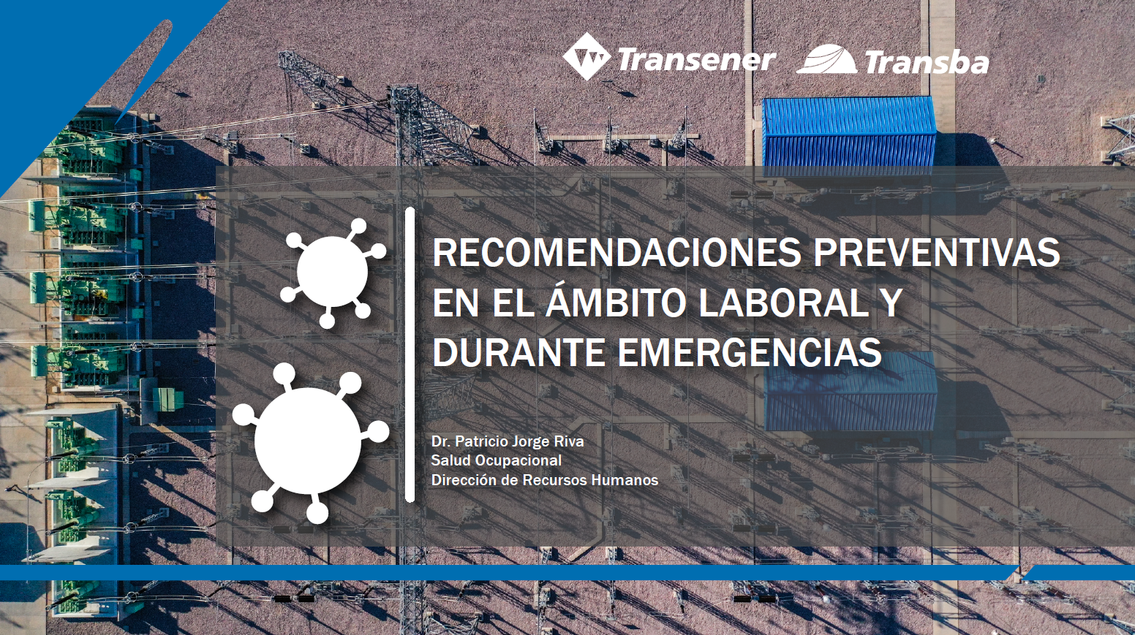

Campañas de divulgación (Mail)
Recomendaciones generales sobre higiene, conductas preventivas, uso de EPP.
Definiciones y acciones a tomar en caso de contactos estrechos o casuales, etc.
ACTUACIONES FRENTE AL COVID - 19

Slide 19

Campañas de divulgación (Mail)
Información general sobre la contaminación, desinfección y limpieza de superficies. Detalle del equipo completo para realizar la desinfección de las superficies y descripción de como realizar la desinfección correctamente.
ACTUACIONES FRENTE AL COVID - 19

Slide 20



Campañas de divulgación (Mail)
Descripción de los elementos y formas correctas para la toma de temperatura.
Actuación frente a casos febriles en la compañía y/o de terceros.
ACTUACIONES FRENTE AL COVID - 19

Slide 21
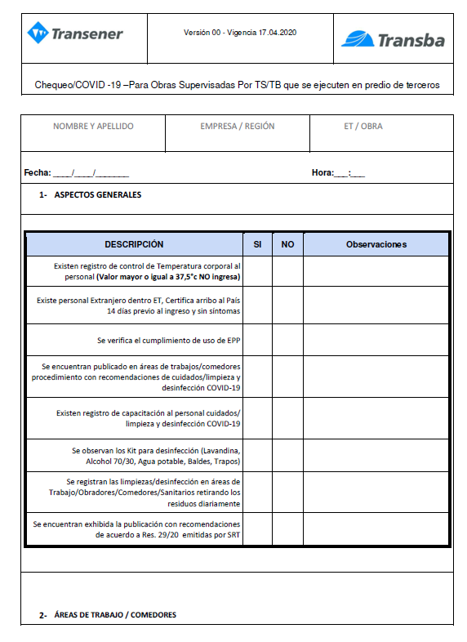
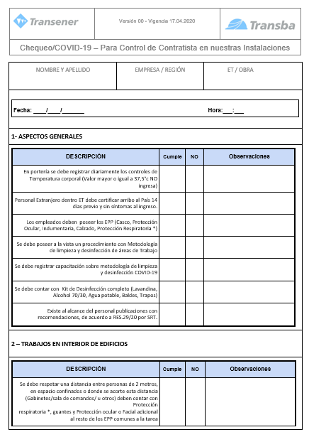
Emisión de check-list destinados a verificar en campo (en nuestras instalaciones, como así también en obras de terceros) el cumplimiento de los protocolos COVID-19 emitidos por la compañía.
ACTUACIONES FRENTE AL COVID - 19

Slide 22
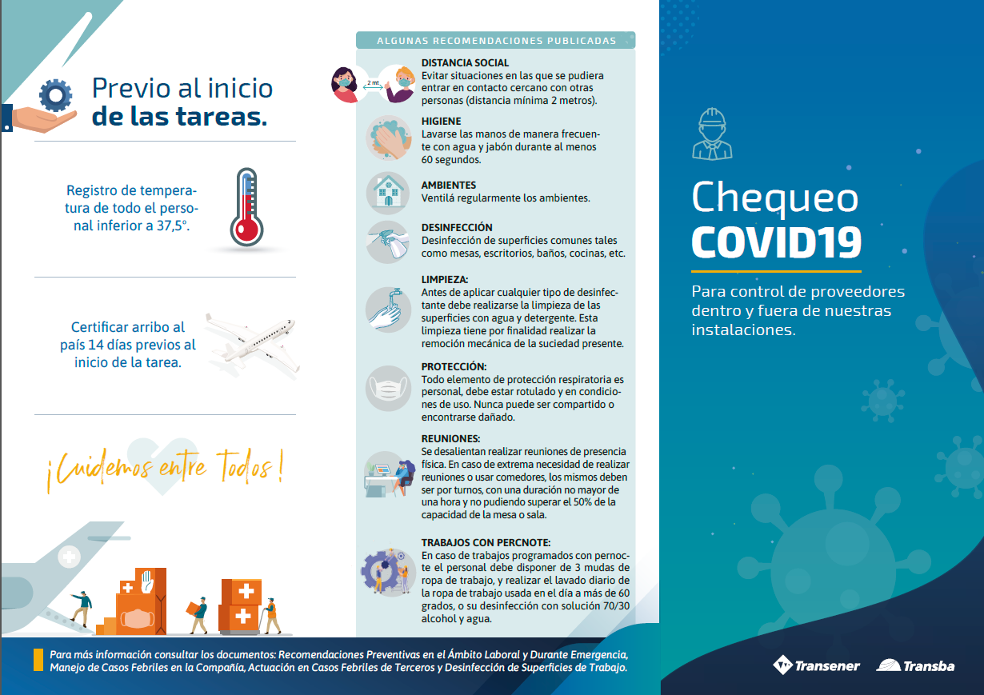
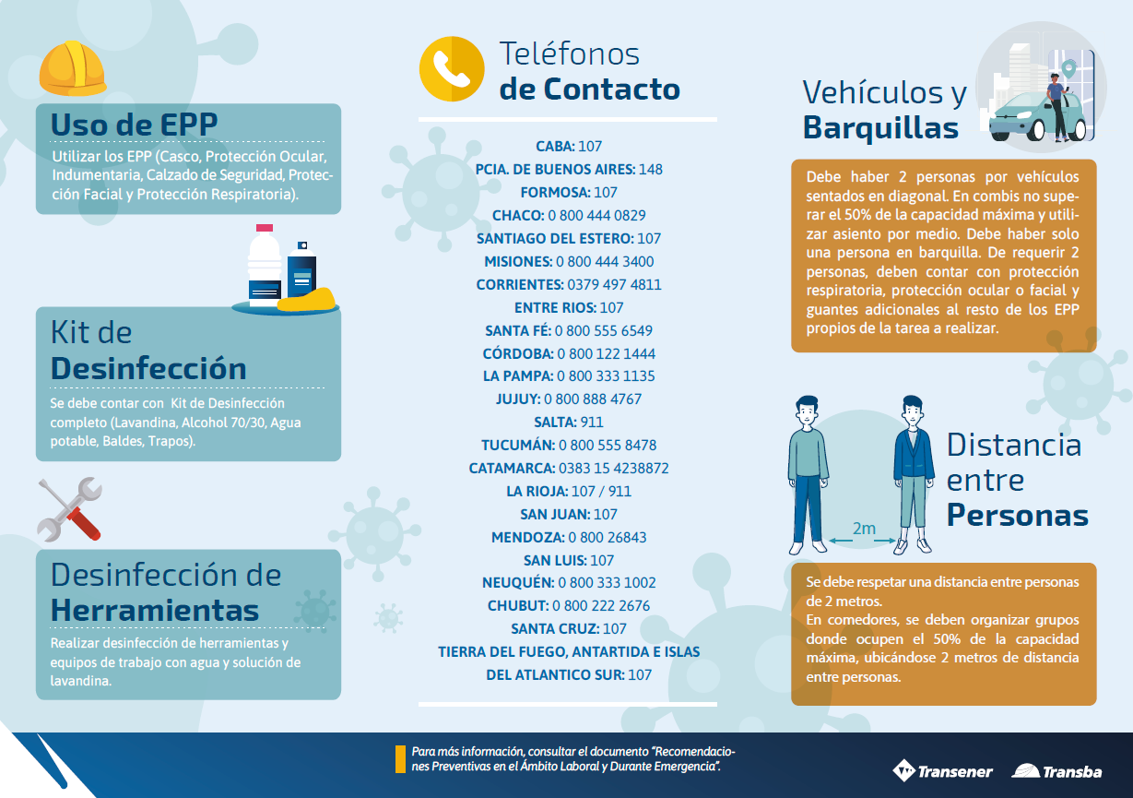
Tríptico que se entrega a los proveedores para el cumplimiento de los protocolos COVID-19 emitidos por la compañía.
ACTUACIONES FRENTE AL COVID - 19

Slide 23
Planificación de salida paulatina de la cuarentena:
Regreso a oficinas del 30% del personal de cada área, manteniendo las distancias recomendadas.
Horarios flexibles de ingreso y egreso para evitar congestión del transporte público y áreas comunes.
Ventilación permanente de lugares de trabajo. Permiso de vestir ropa cómoda y abrigada.
Control de temperatura antes de salir de domicilio y antes de entrar a las oficinas.
Refuerzo de los protocolos de higiene, desinfección y
uso de EPP .
Reducción de dinstancias de contacto físico (comedores, reuniones, traslado en vehículos, etc.)


ACTUACIONES FRENTE AL COVID - 19

Slide 24
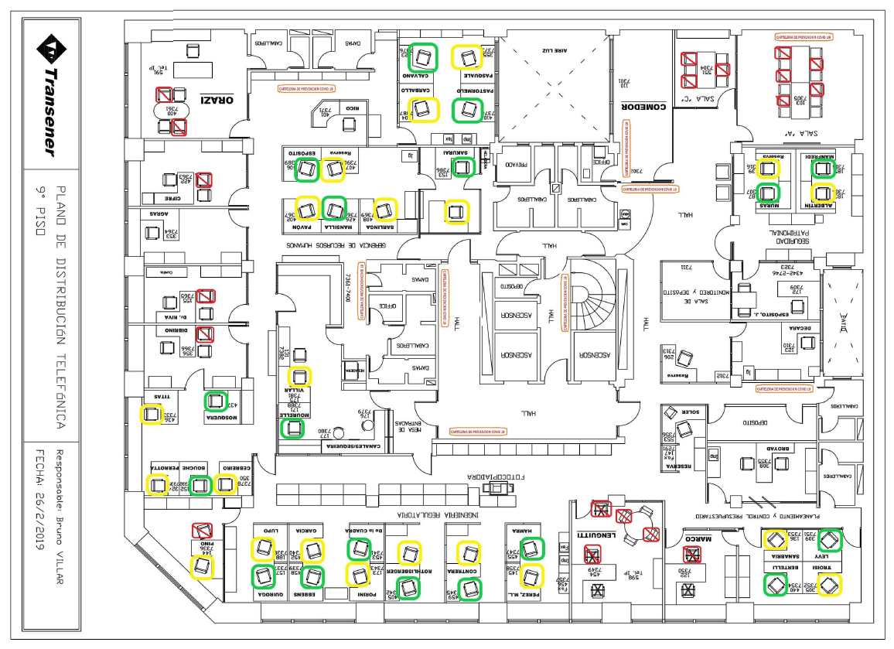
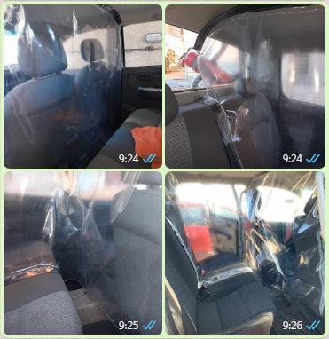

Se está evaluando el uso de separadores de hule transparente lo que permitiría mayor traslado de personas en cada vehículo.

Reorganización de los espacios de trabajo a fin de mantener las distancias recomendadas.
ACTUACIONES FRENTE AL COVID - 19

Slide 25
NUESTRAS ACCIONES REFUERZAN NUESTRAS PRIORIDADES
SEGURIDAD DE LAS PERSONAS
SEGURIDAD DE LOS EQUIPOS
1°
CALIDAD DEL SERVICIO
2°
3°
ACTUACIONES FRENTE AL COVID - 19

Slide 26
MUCHAS GRACIAS
Darío Consolani – Gerencia de Gestión Integrada de Riesgos
Patricio Riva – Salud Ocupacional

